Slide 1
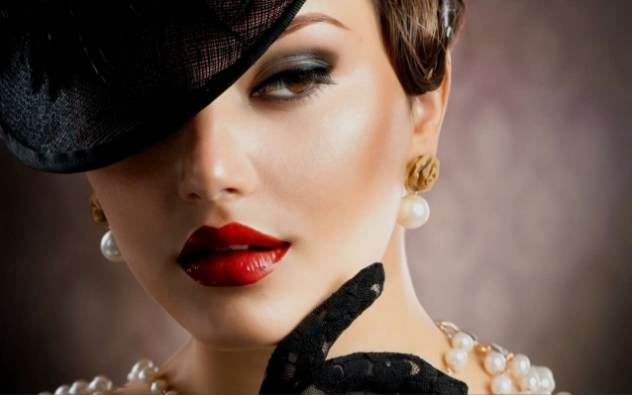

La más tonta de las mujeres puede manejar a un hombre inteligente, pero es necesario que una mujer sea muy hábil para manejar a un imbécil.
Rudyard Kipling

Slide 2
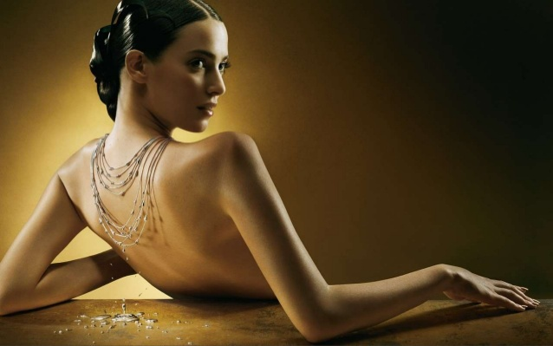
Me gusta contemplar a los hombres geniales y escuchar a las mujeres hermosas.
Oscar Wilde

Slide 3
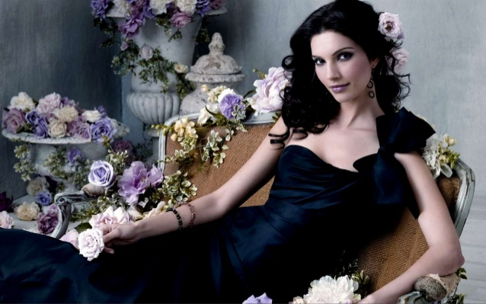
Para las mujeres el mejor afrodisiaco son las palabras, el punto g está en los oídos, el que busque más abajo está perdiendo el tiempo.
Isabel Allende

Slide 4
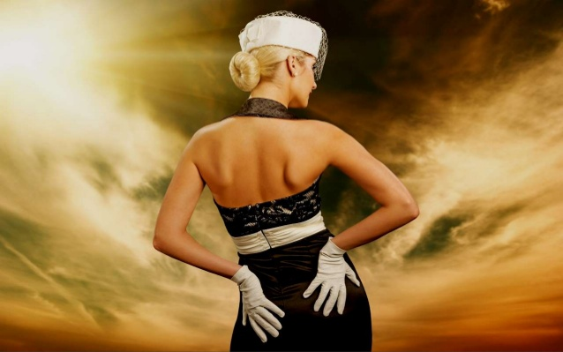
Las mujeres no necesitan estudiar a los hombres, porque los adivinan.
Santa Teresa de Jesús

Slide 5
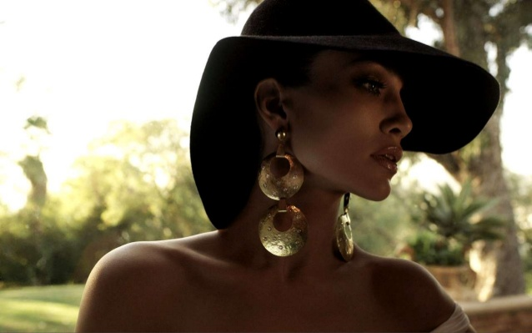
Las batallas contra las mujeres son las únicas que se ganan huyendo.
Napoleón Bonaparte

Slide 6
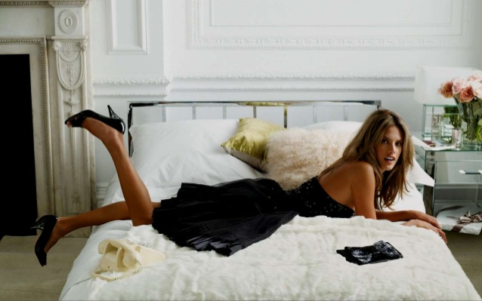
Hay dos tipos de mujeres: las feas y las que se pintan.
Oscar Wilde

Slide 7
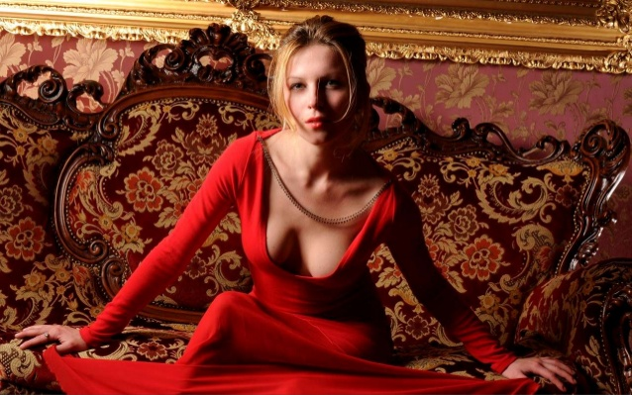
Si las mujeres sólo tuvieran los defectos que los hombres les achacan, serían casi perfectas.
Louis Pasteur

Slide 8
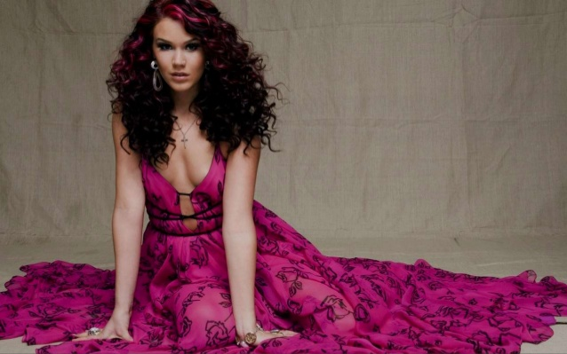
Los hombres son más elocuentes que las mujeres, pero las mujeres poseen un mayor poder de persuasión.
Randolph

Slide 9
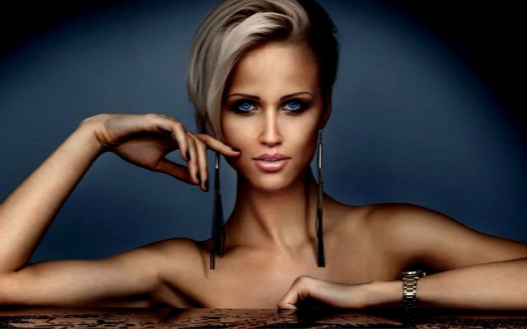
La volubilidad de la mujer a quien amo es sólo comparable a la infernal constancia de las mujeres que me aman.
George Bernard Shaw

Slide 10
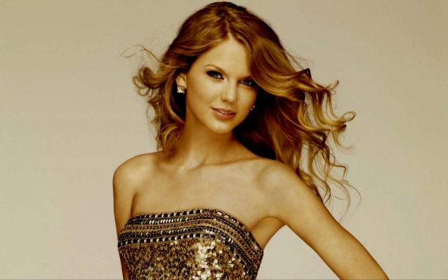
Las mujeres lo negaran o lo aceptaran, pero lo que siempre quieren es que se lo pidamos.
Ovidio

Slide 11
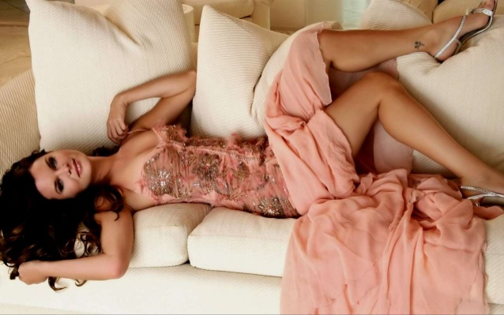
La mayoría de las mujeres se empeñan en cambiar a un hombre, y cuando lo han conseguido ya no les gusta.
Mark Twaín

Slide 12
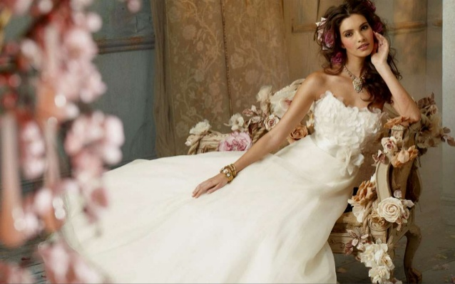
Si quieres que te sigan las mujeres, ponte delante.
Francisco de Quevedo y Villegas

Slide 13
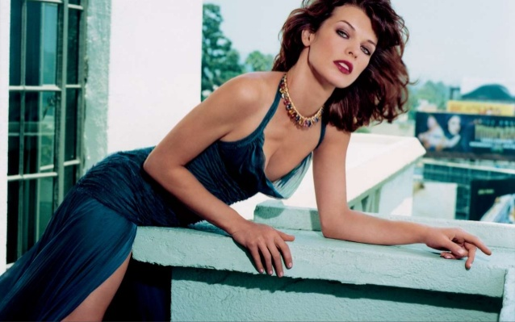
En las mujeres, el instinto equivale a la perspicacia de los grandes hombres.
Honoré de Balzac

Slide 14

Cuanto más conozco a los hombres, menos los quiero; si pudiese decir otro tanto de las mujeres me iría mucho mejor.
Lord Byron

Slide 15
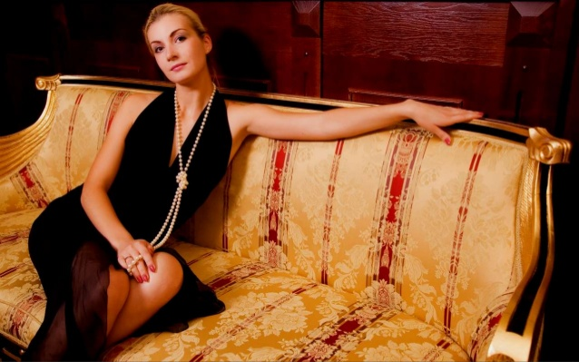
Las mujeres prefieren a los hombres silenciosos. Piensan que las están escuchando.
Gregorio Marañon

Slide 16
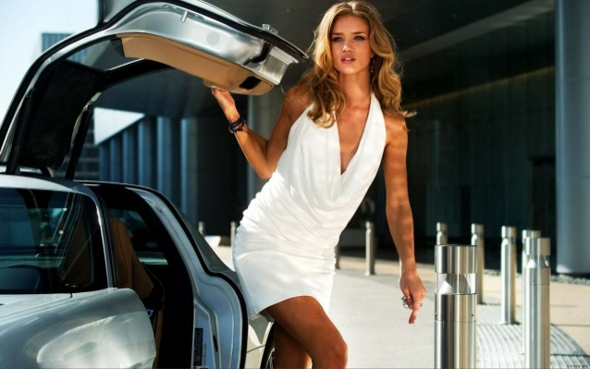
Hay tantas mujeres bellas, pero no hay perfectas.
Victor Hugo

Slide 17
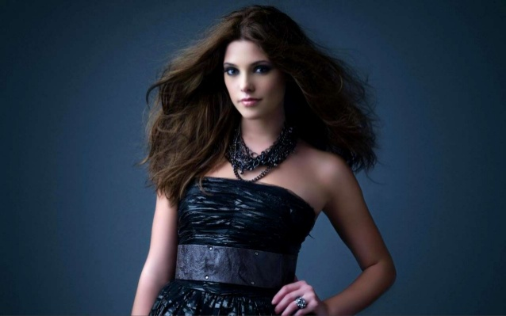
Las mujeres cuanto mas masa tengan, mas atractivas son.
Newton

Slide 18
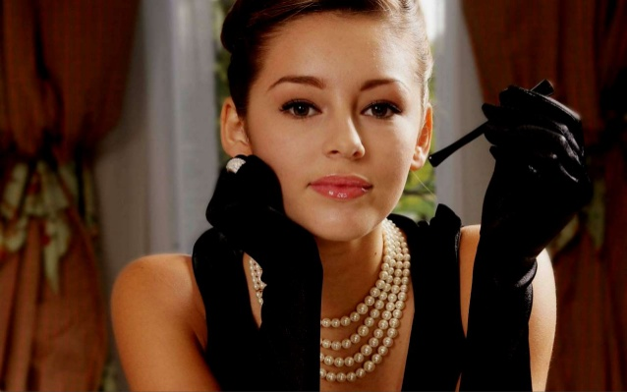
A las mujeres les está bien llorar, a los hombres recordar.
Tácito

Slide 19

Algunas mujeres ponen paredes muy altas, No para mantenerlos fuera, Sino para saber quienes se molestan en Escalarlas
Boritweeter

Slide 20
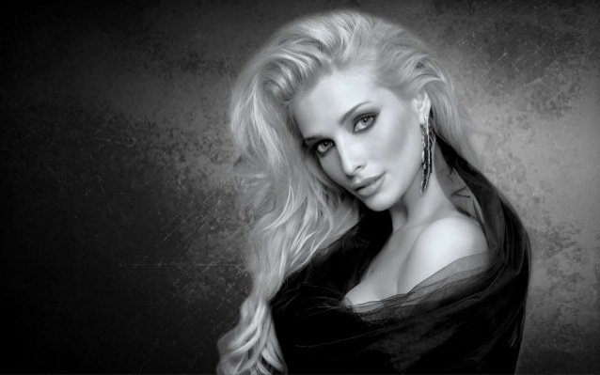
El que ha conocido sólo a su mujer y la ha amado, sabe más de mujeres que el que ha conocido mil.
León Tolstoi

Slide 21
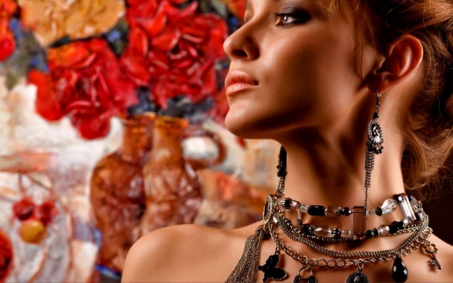
Las mujeres han sido hechas para ser amadas, no para ser comprendidas.
Oscar Wilde

Slide 22
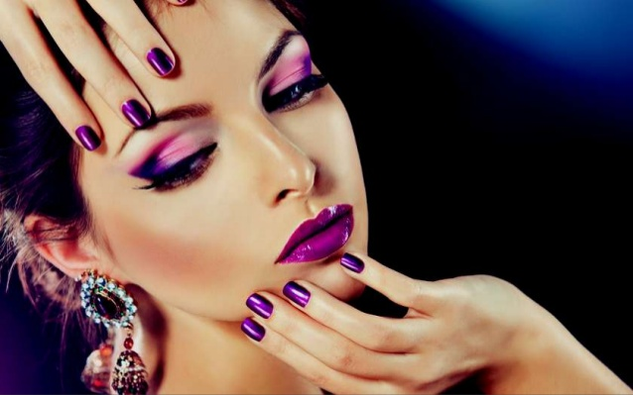
Las personas más insoportables son los hombres que se creen geniales y las mujeres que se creen irresistibles.
Anónimo

Slide 23
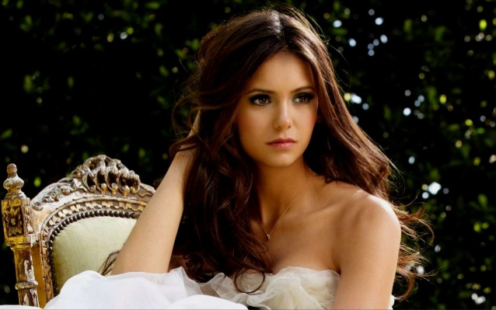
Las mujeres con pasado y los hombres con futuro son las personas más interesantes.
Chavela Vargas

Slide 24
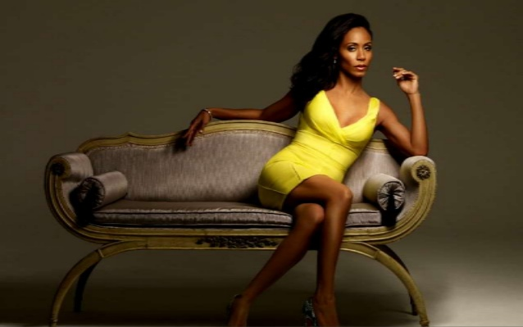
Los hombres engañan más que las mujeres; las mujeres, mejor.
Joaquín Sabina

Slide 25
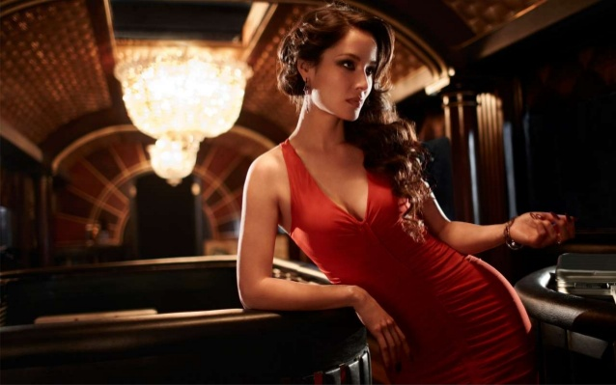
Llamar a las mujeres el sexo débil es una calumnia; es la injusticia del hombre hacia la mujer.
Mahatma Gandhi

Slide 26
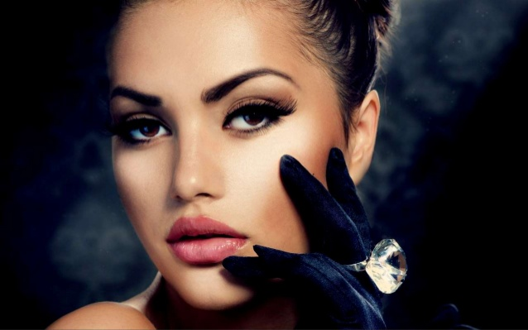
Los hombres que no perdonan a las mujeres sus pequeños defectos jamás disfrutarán de sus grandes virtudes.
Khalil Gibran

Slide 27

La fidelidad de muchos hombres se basa en la pereza, la fidelidad de muchas mujeres en la costumbre.
Victor Hugo

Slide 28
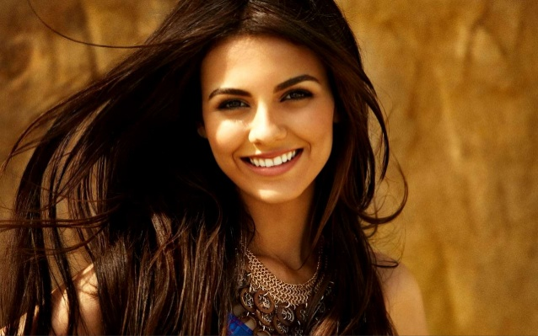
Hay mujeres que no saben cocinar, sin embargo, tienen fritos a sus maridos.
Marco Antonio Almazán

Slide 29
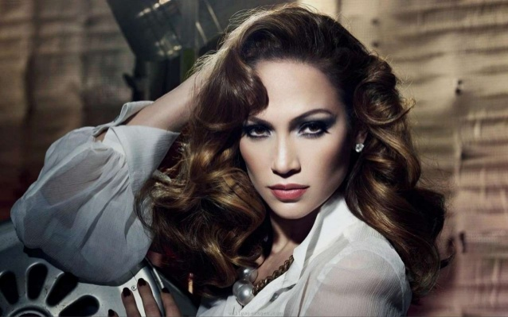
Las costumbres hacen las leyes, las mujeres hacen las costumbres; las mujeres, pues, hacen las leyes.
Barón De Montesquieu

Slide 30
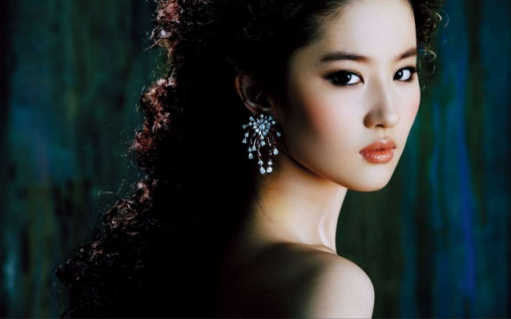
Hay mujeres que quieren tanto a sus maridos que, para no usarlos, toman el de sus amigas.
Alejandro Dumas

Slide 31
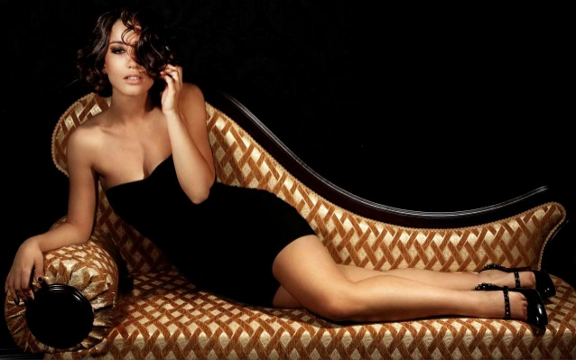
Tengo experiencia en lo que son muchas mujeres juntas. ¡dios nos libre!.
Santa Teresa De Jesús

Slide 32







¿Te ha gustado?
Puedes ver más entrando
Aquí
Además puedes recibir powerpoints en tu correo electrónico suscribiéndote aquí:

